Slide 1
Big Data y Data Science
DOCENTE:
Qco. Harry Vargas
TEMA:
Introducción a SQL
www.udecatalunya.edu.co

Slide 2

Contenido
Importancia de las bases de datos
Caso de uso: Euro 2012
Entidades, atributos y relaciones
RDMS
SQL: DDL y DML

Slide 3
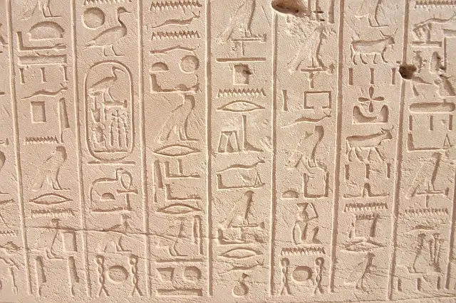
Importancia de las base de datos
Persistencia de la información
Tablas → Papel → Microfilms → Discos Duros → Cloud
Jeroglíficos. Egipto.

Slide 4


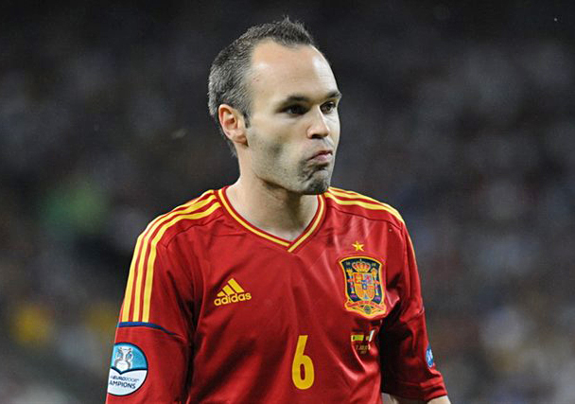

Caso de Uso:
Olimpiysky Stadium, Kiev
Andrés Iniesta, mejor jugador del torneo
Contexto: Futbol, Eventos Deportivos
Objetivo: Obtener estadísticas deportivas
https://es.wikipedia.org/wiki/Eurocopa_2012

Slide 5
Entidades, atributos y relaciones
Entidades: Representan algo en el mundo real, incluso algo abstracto.
Atributos: Son características que describen y conforman la entidad.
Relaciones: Liga entidades. Se relaciona con verbos
Atributo
Verbo
Entidad 1
Entidad 2

Slide 6




RDMS: Relational Database Managment System
Son programas que permiten gestionar las bases de datos y tablas. Se encargan de cumplir las reglas del paradigma relacional. Existen muchos tipos.

Slide 7
SQL – Structured Query Language
Lenguaje para comunicarnos con los RDMS. Lenguaje estándar para manejar diferentes
DDL: Data Definition Language
Create
Alter
Drop
DML: Data Manipulation Language
Insert
Update
Delete
Select

Slide 8
Recursos adicionales

Slide 9
¿PREGUNTAS?

Slide 10

Gracias

